Slide 1
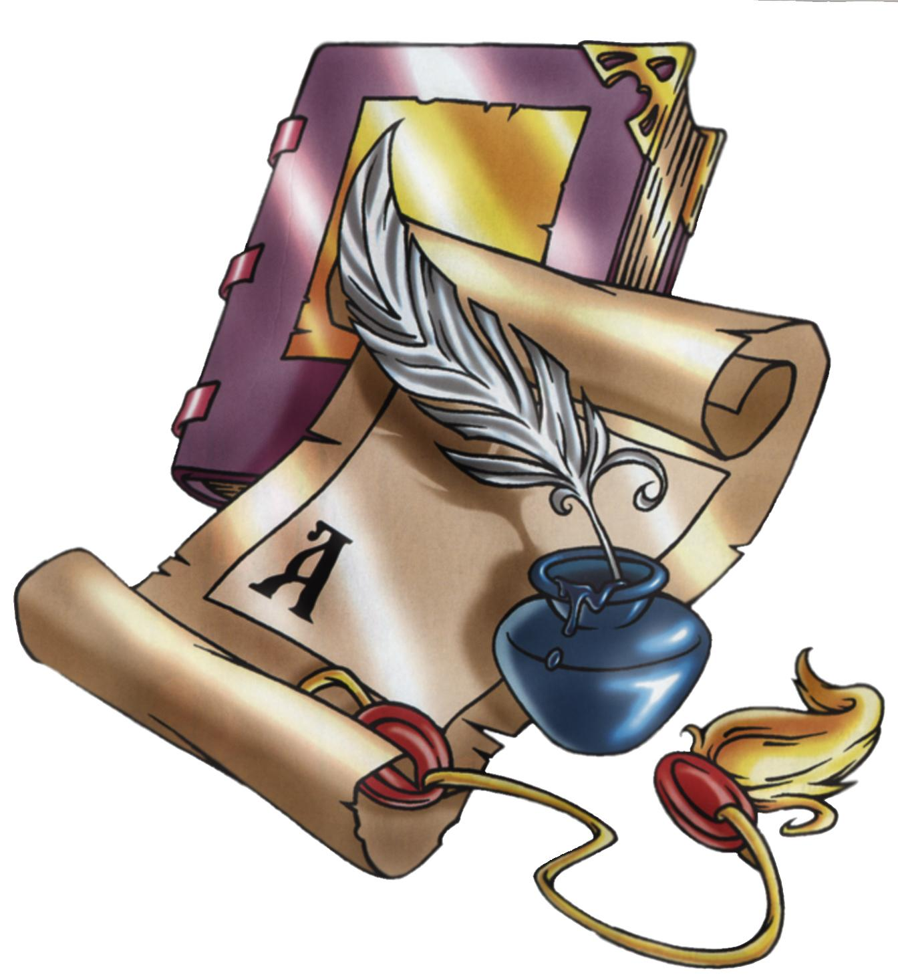
Русский язык
5
класс
Тема:
Как познакомить друзей с родителями?
Как представиться незнакомому человеку.

Slide 2
Поговорим о семье.
Познакомимся с новой частью речи- Местоимение.
Научимся правильно употреблять местоимения мужского и женского рода.
Выполним упражнения.
Узнаем новые слова.
Сегодня на уроке мы

Slide 3
Она лучше всех на свете Без неё прожить нельзя.
Это слово каждый знает, Ни на что не променяет! К цифре «семь» добавлю «я» — Что получится?
7+ я =

Slide 4
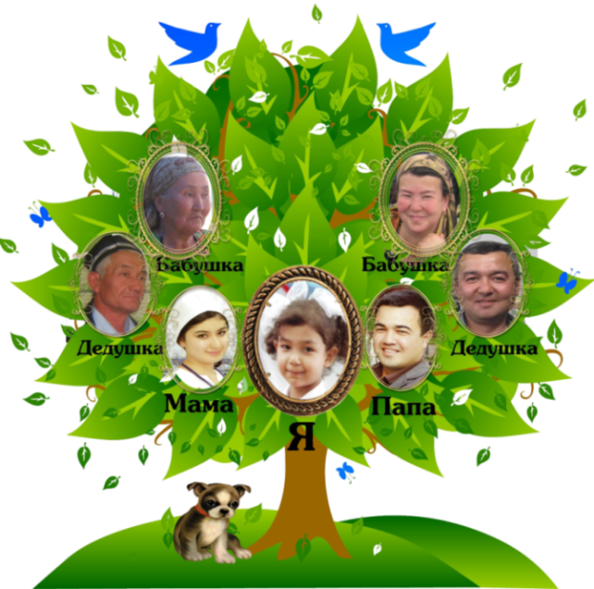

Slide 5
Моя семья.
- Каких еще родственников
вы знаете?
- К какому разряду
существительных
относятся все названия
родственников и животных
в русском языке?

Slide 6
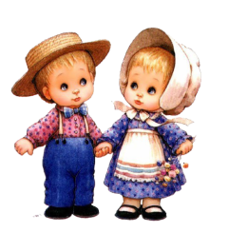
Семья
Семья – словечко странное,
Хотя не иностранное.
– Как слово получилось,
Не ясно нам совсем.
Ну, «Я» – мы понимаем,
А почему их семь?
Не надо думать и гадать,
А надо просто сосчитать:
Два дедушки, две бабушки,
Плюс папа, мама, я.
Сложили? Получается
Cемь человек, семь «Я»!
– А если есть собака?
Выходит восемь «Я»?
– Нет, если есть собака,
Выходит Во! – семья. (М.Шварц)

Slide 7
Запомните! Местоимения (olmosh).

Slide 9
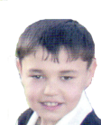
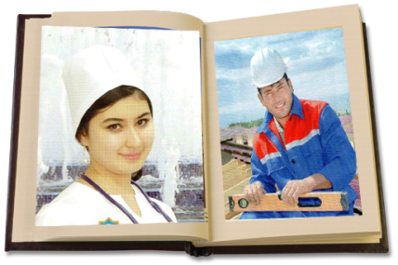
Семейный альбом
- Кто это, Анвар?
- Это моя мама.
- Как её зовут?
- Зухра Ахмедовна.
- А это твой отец?
- Да, его зовут
Хуршид Каримович.

Slide 10
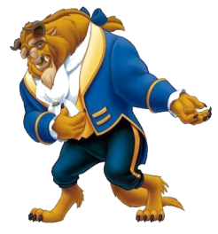
Как познакомиться с человеком
Как тебя (вас) зовут? Меня зовут Анвар (Малика).
Как твоё (ваше) имя? Моё имя Анвар (Малика).
Как твоя (ваша) фамилия? Моя фамилия Саидов
(Саидова).
Как ваши имя и отчество? Феруза Камаловна.

Slide 11
Как познакомиться с человеком
Познакомьтесь, пожалуйста!
Очень приятно!
Я рад(а) с вами познакомиться!
Мы уже знакомы!
Вы меня не узнаёте?

Slide 12
Упражнение 2. Ответьте утвердительно или отрицательно на вопрос одноклассника. Составьте диалоги по образцу.
Образец: Дедушка. - Это твой дедушка? – Да, это мой дедушка. Он пенсионер.
- Это мой дедушка? - Нет, это не твой дедушка. Это твой сосед.
Слова для справок: брат, сестра, одноклассник, подруга, учитель, дядя, учительница.

Slide 13
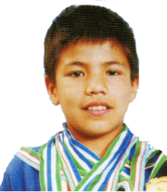
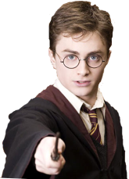
Упражнение 2.
- Это твой брат?
– Да, это мой брат?
- Это мой брат?
-Нет, это не твой брат.

Slide 14
Упражнение 3. Скажите, добавив слова мой, моя (твой, твоя, …), чьи это родственники, знакомые, предметы. Назовите одушевлённые (кто?) и неодушевлённые (что?) существительные.
Образец: Мой брат, моя бабушка, мой альбом.
1).Отец, мама, дядя, тетя, сестра, дедушка, одноклассник, подруга, друг, учитель. 2).Собака, кошка, котёнок, щенок, курица. 3).Портрет, фамилия, семья, альбом, профессия.

Slide 15
Упражнение 3.
Я выполнил упражнение вот так.
Мой отец, моя мама, мой дядя, наша тетя, моя сестра, наш дедушка, мой одноклассник, моя подруга, ваш друг, мой учитель.
Твоя собака, твоя кошка, наш котенок, твой щенок, ваша курица.
Мой портрет, твоя фамилия, наша семья, ваш альбом, моя профессия.

Slide 16
Упражнение 4. Рассмотрите внимательно картинку. Кто здесь бабушка, дедушка, сын, дочь, внуки? Расскажите по картинке о родственниках ребят. Назовите профессии.

Slide 17
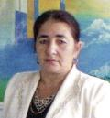
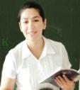
Загадки
А ты знаешь ещё загадки
про семью?
Я у мамы не один,
У неё ещё есть сын,
Рядом с ним я маловат,
Для меня он — старший … .
Мать с дочерью,
да мать с дочерью,
да бабушка с внучкой.
Сколько всех? …

Slide 18
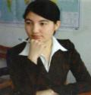
Загадки
А ты знаешь ещё загадки
про семью?
Я у мамы не один,
У неё ещё есть сын,
Рядом с ним я маловат,
Для меня он — старший брат.
Мать с дочерью,
да мать с дочерью,
да бабушка с внучкой.
Сколько всех?
Три!

Slide 19
Пословица
При солнышке тепло, при матушке добро.

Slide 20
Вся семья вместе, так и душа на месте.
Семья в куче - не страшна и туча.
В хорошей семье хорошие дети растут.
В семье дружат - живут не тужат.
Согласие да лад в семье клад.
Семья сильна, когда над ней крыша одна.
В недружной семье добра не бывает.

Slide 21
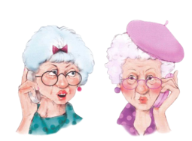
Скороговорка
На опушке в избушке
Живут старушки-болтушки.
У каждой старушки лукошко,
В каждом лукошке кошка,
Кошки в лукошках
Шьют старушкам сапожки

Slide 22
Семья – самые близкие, родные нам люди.
Местоимение (olmosh) - самостоятельная часть речи.
Научились правильно употреблять местоимения мужского и женского рода.
Выполнили упражнения.
Сегодня на уроке мы

Slide 23
Задание на дом:
Упражнение 5. Рассказать о родственниках
Упражнение 6.
Составить кластер «Моя семья».
Выучить стихотворение (на выбор), пословицы, считалки.

